Slide 1
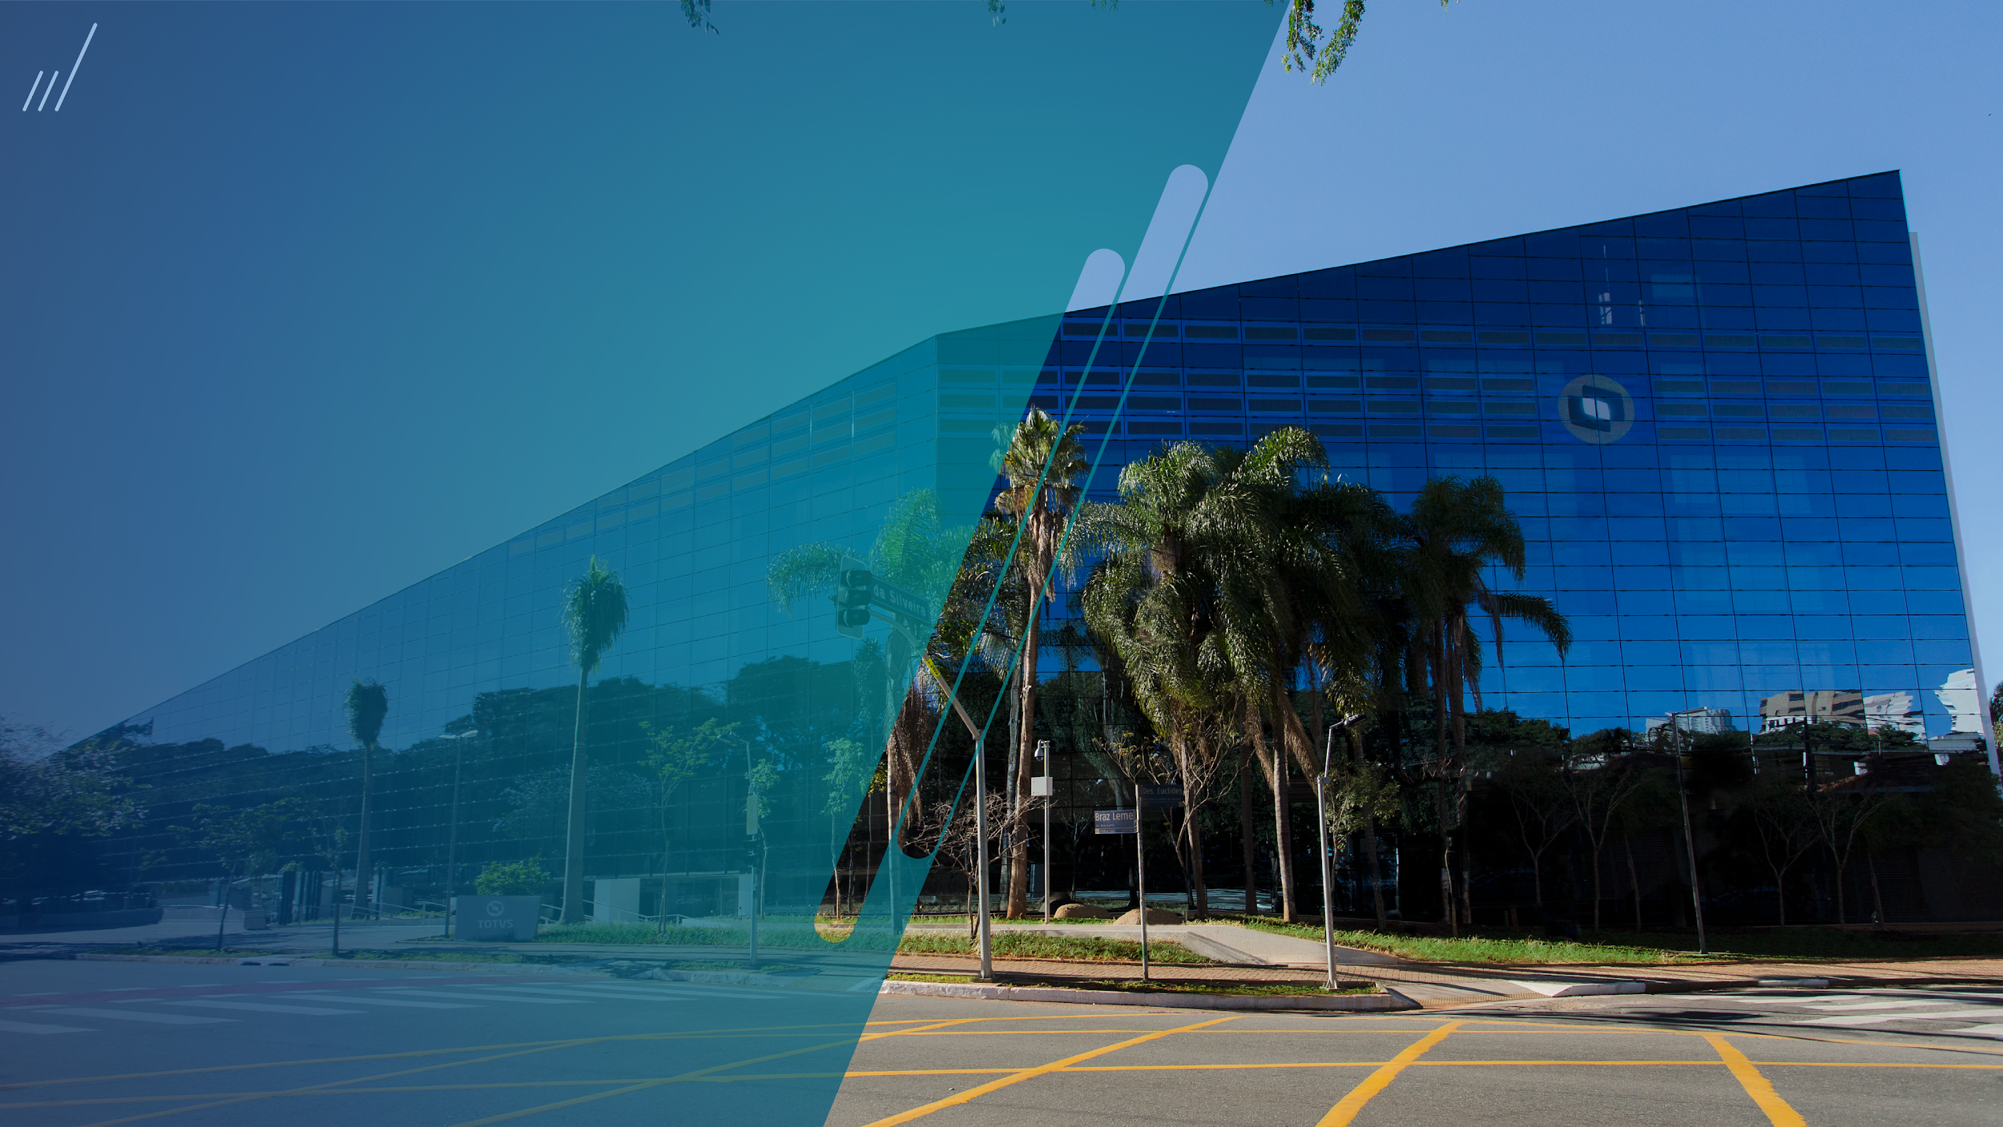
Experiência [Venda Digital by PluginBot ]
Service Transition
/ FRANQUIAS E REDES
2022.01
Fevereiro/2022
TODOS OS DIREITOS RESERVADOS

Slide 2
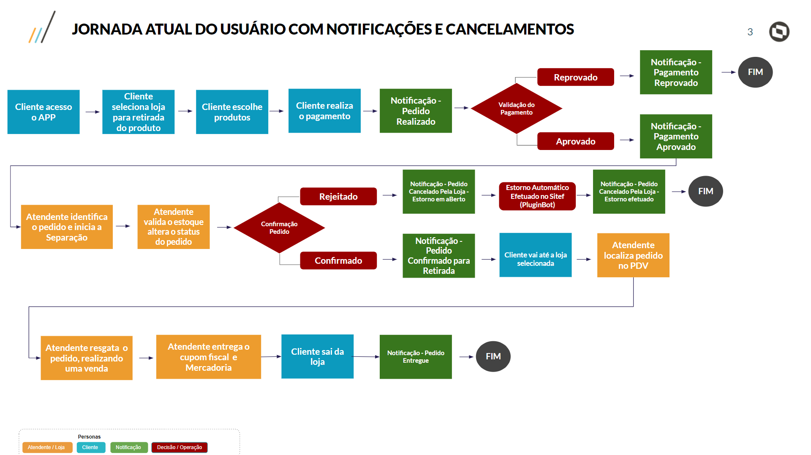

Slide 3
Cadastros, parametrizações e Instalações:
  TOTVS Varejo Franquias e Redes – Connector;
  TOTVS Varejo Franquias e Redes – Retaguarda;
  TOTVS Varejo Franquias e Redes – Motor de Promoções;
  TOTVS Varejo Franquias e Redes – Customer;
  Pluginbot – WebApp;

Slide 4
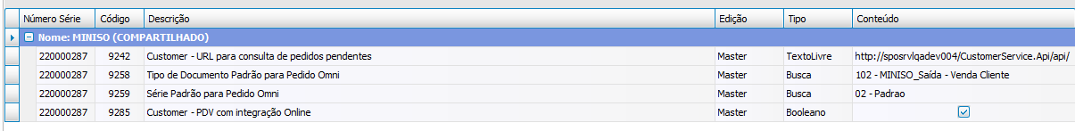
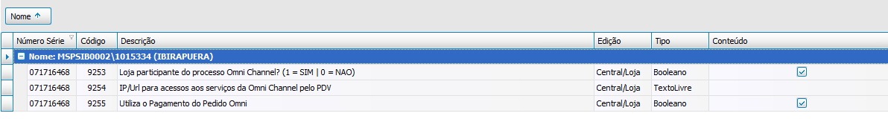
Configurações TOTVS Varejo Franquias e Redes - Retaguarda
Domínio Compartilhado, na rotina Global
→ Cadastros
→ Parâmetros do Sistema
Domínio Central , na rotina Global
→ Cadastros
→ Parâmetros do Sistema

Slide 5
Configurações TOTVS Varejo Franquias e Redes - PDV
Exemplo de como fica o PDV.CFG com os parâmetros corretamente habilitados:
MASTER_OMNICANAL: 220000002
LOJA_OMNICANAL: 9010982
PAGAMENTO_PEDIDO_OMNI: TRUE
CUSTOMER_PEDIDOSPENDENTES: http://sposrvlbqdev002/CustomerService.Api/api/
HABILITAR_OMNICANAL: TRUE
URL_OMNICANAL: http://10.173.13.86:5050/api/
TOKEN_OMNICANAL: blRL7f6CDLZtTCg5j69rgBcbzvnrMd9u
FINALIZADOR_OMNICANAL: 28

Slide 6
Rotinas do TOTVS Varejo Franquias e Redes
Retaguarda
1. Rotina para acompanhamento dos Pedidos;
2. Pedido Omni - Emissão de NF-e;
3. Consulta Analítica - Canal de Venda;
4. Cadastro de Motivo de Devolução Omni;
Rotinas do TOTVS Varejo Franquias e Redes
PDV
1. Resgate do Pedido;
2. Troca/Devolução Omni;

Slide 7

Referências:
01
Manual do usuário Customer Service
https://tdn.totvs.com/display/TL/Pedidos+de+Venda+Omni+com+Pluginbot
02
Ambiente TOTVS Varejo Franquias e Redes - LIVESTAGE
http://stage.live.totvs.com.br/PracticoLive/LiveClickOnce/
03
Ambiente Pluginbot
https://staging.ninegrid.com.br/

Slide 8




OBRIGADO
FRANQUIAS E REDES
Produto - Franquias e Redes
time.live.geral@totvs.com.br
Tecnologia + Conhecimento são nosso DNA.
O sucesso do cliente é o nosso sucesso.
Valorizamos gente boa que é boa gente.
totvs.com
totvs.store
@totvs
@totvs
#SOMOSTOTVERS
/totvs
company/totvs

